Slide 1
https://disk.yandex.ru/d/X4bjzT4GvG5uvA
Фестиваль медиатворчества
«Медиа-ЛЕТО»

Slide 3
Цель и задачи проекта
Цель: Демонстрация результатов творческой деятельности детей и молодежи в загородных оздоровительных лагерях. Поддержка и развитие социальноактивной творческой одаренности детей в области медиа и информационных технологий.
Задачи:
1.Создание курса обучающего контента по направлению медиа для детей и молодежи
2. Создание единого информационно-образовательного пространства загородных оздоровительных лагерей
3. Популяризация профессий сферы медиа и коммуникаций среди детей и молодежи
4. Вовлечение участников проекта в работу информационно-медийного направления "Движения Первых"
5. Вовлечение детей социально-незащищенных категорий, я также стоящих на всех видах учета в мероприятия проекта
6. Информационное освещение реализации проекта

Slide 4
https://disk.yandex.ru/d/X4bjzT4GvG5uvA
Обучающий тренинг для педагогического и вожатского состава ЗООЛ
«Медиа-кухня»

Slide 5
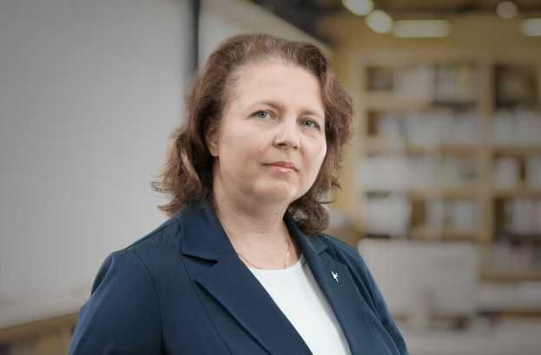
Научный руководитель экспериментальной площадки Центра внешкольной работы
Попова Ирина Николаевна, ведущий научный сотрудник НИЦ социализации и персонализации образования детей ФИРО РАНХиГС, к.п.н., доцент, Почетный работник общего образования РФ.

Slide 7
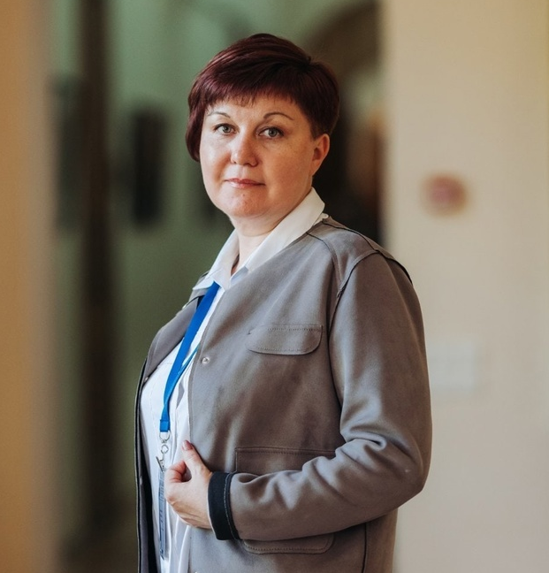
Команда проекта
Руководитель проекта –
Алексеева Галина Георгиевна
Менеджер проекта –
Астафьева Наталья Сергеевна

Slide 8
Команда проекта
Педагоги городской детской медиа школы и телестудии «Переходный возраст»
Петрова Анна Юрьевна, Иванов Максим Александрович,
Корнилова Анастасия Алексеевна

Slide 9
Загородный оздоровительно-образовательный лагерь «Белый городок»

Slide 10
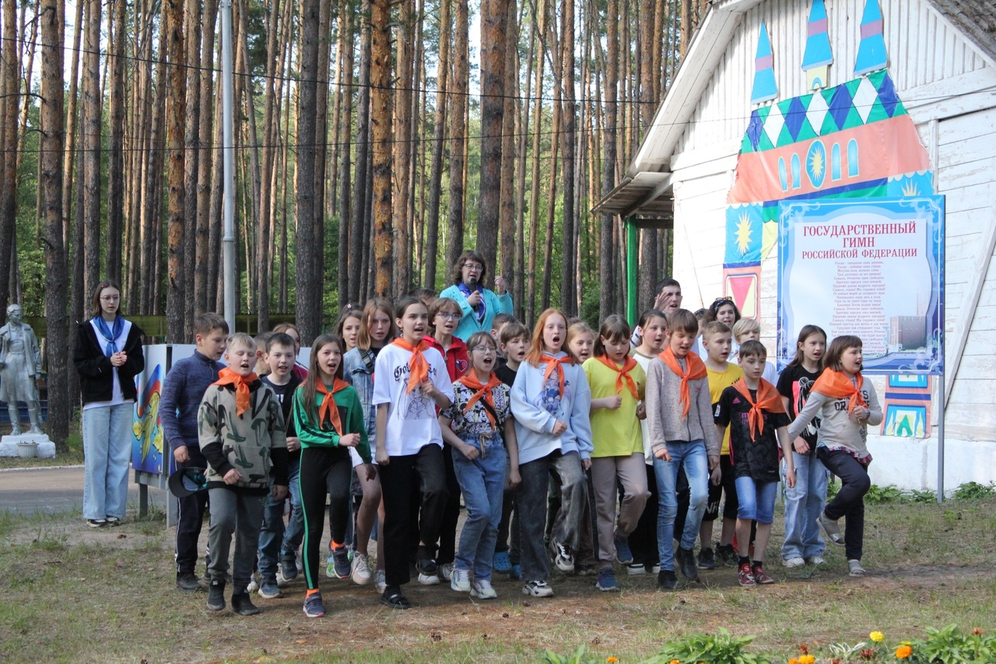
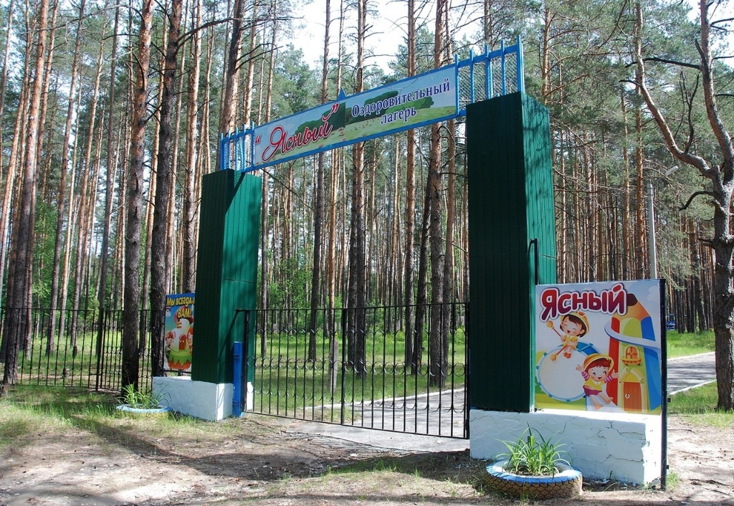
Загородный оздоровительно-образовательный лагерь «Ясный»

Slide 11
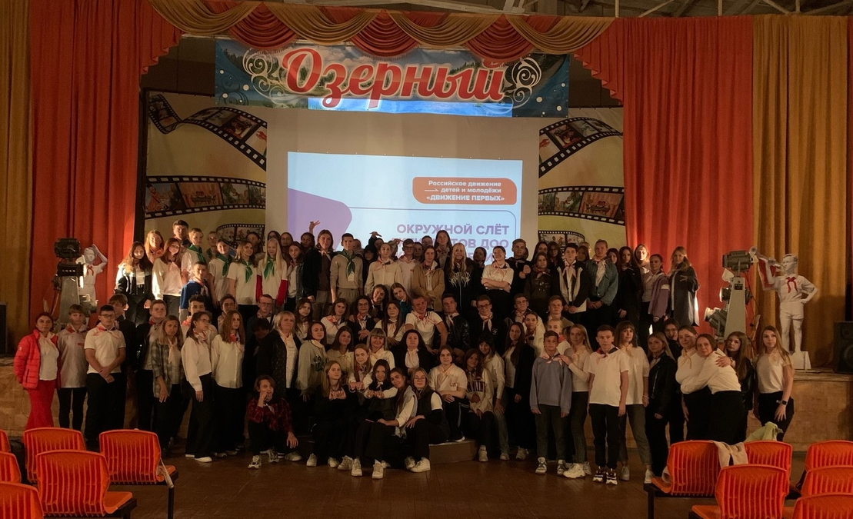
Загородный оздоровительно-образовательный лагерь «Озерный»

